Slide 1


ПРОЕКТ
«Школа Активного Гражданина»
Гордость за Беларусь. Произведено белорусами
(о развитии пищевой промышленности)
Май, 2022 год

Slide 2

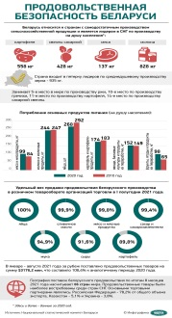



Обеспечение продовольственной безопасности — один
из приоритетов государственной социально-экономической политики Беларуси
Обеспечение продовольственной безопасности — один из приоритетов государственной социально-экономической и аграрной политики Беларуси.
Основу действующей системы составляет Концепция национальной продовольственной безопасности Беларуси, принятая 10 марта 2004 года.
В 2017 году утверждена Доктрина национальной продовольственной безопасности Республики Беларусь до 2030 года, которая определяет стратегию устойчивого обеспечения населения продовольствием для полноценного питания и здорового образа жизни путем развития конкурентоспособного аграрного производства, а также создания социально-экономических условий для поддержания потребления основных продуктов питания на рациональном уровне.
Флагманами пищевой промышленности являются Министерство сельского хозяйства и продовольствия Республики Беларусь (Минсельхозпрод) и концерн «Белгоспищепром». В их состав входят крупнейшие предприятия мясной и молочной, кондитерской, сахарной, консервной, масложировой и иных отраслей страны.
Видео «Безопасность продуктов питания: сертификация НАССР» (08:50)

Slide 3
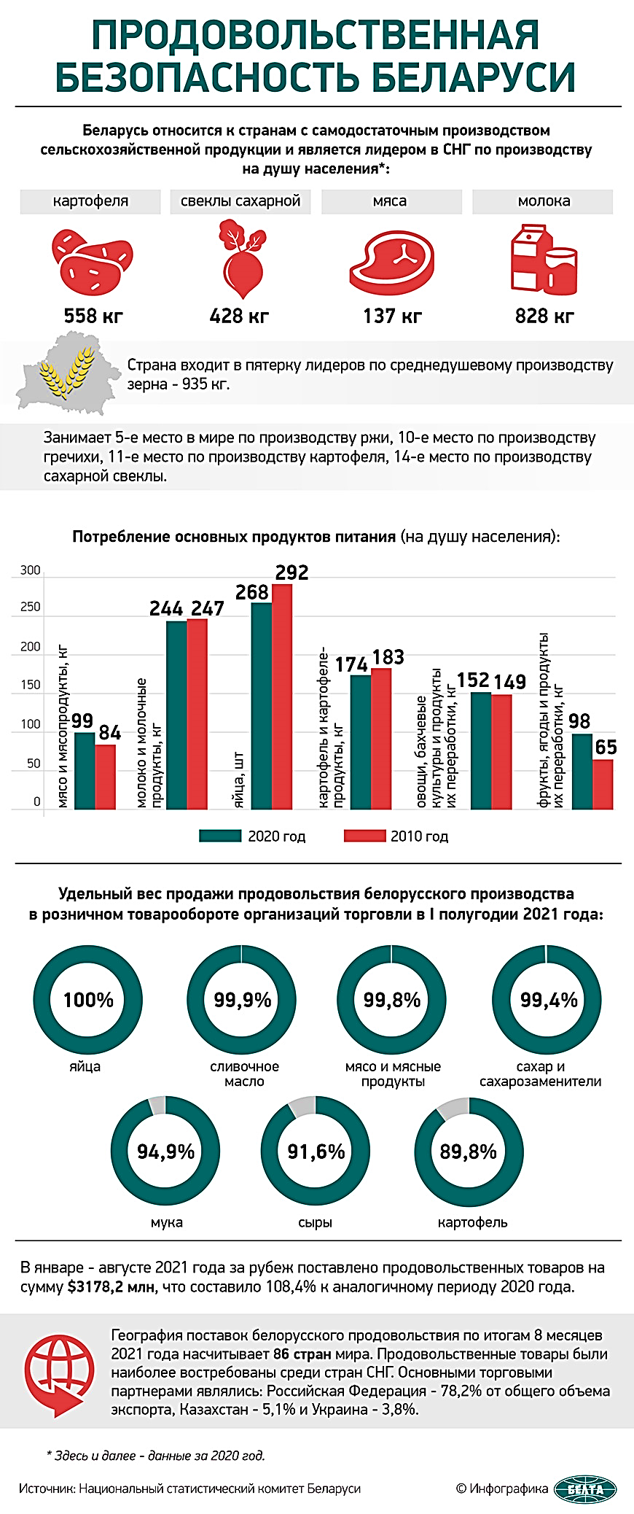
Обеспечение продовольственной безопасности — один
из приоритетов государственной социально-экономической политики Беларуси
Обеспечение продовольственной безопасности — один из приоритетов государственной социально-экономической и аграрной политики Беларуси.
Основу действующей системы положила Концепция национальной продовольственной безопасности Беларуси, принятая 10 марта 2004 года.
В 2017 году утверждена Доктрина национальной продовольственной безопасности Республики Беларусь до 2030 года, которая определяется стратегия устойчивого обеспечения населения продовольствием для полноценного питания и здорового образа жизни путем развития конкурентоспособного аграрного производства, а также создания социально-экономических условий для поддержания потребления основных продуктов питания на рациональном уровне.
Флагманами пищевой промышленности являются Министерство сельского хозяйства и продовольствия Республики Беларусь (Минсельхозпрод) и концерн «Белгоспищепром». В их состав входят крупнейшие предприятия мясной и молочной, кондитерской, сахарной, консервной, масложировой и иных отраслей страны.
Видео «Безопасность продуктов питания: сертификация НАССР» (08:50)

Slide 4



Обеспечение продовольственной безопасности — один
из приоритетов государственной социально-экономической политики Беларуси
Минсельхозпрод является республиканским органом государственного управления и подчиняется Совету Министров Республики Беларусь
Белорусский государственный концерн пищевой промышленности «Белгоспищепром» является основным производителем пищевой продукции в стране и проводит единую экономическую, техническую и технологическую политику в пищевой промышленности республики, которая включает более 20 подотраслей, производящих сотни наименований продовольственных товаров.
Основные задачи Минсельхозпрода - осуществление государственного управления и регулирования в области сельского хозяйства, рыболовства, рыбоводства, производства пищевых продуктов, а также в области семеноводства, сортоиспытания, карантина и защиты растений, сохранения и повышения плодородия почв, племенного дела, ветеринарии, обеспечения качества продовольственного сырья и пищевых продуктов, мелиорации, механизации и электрификации сельскохозяйственного производства.
«Белгоспищепром» разработал специальный QR-код Made in Belarus для размещения на всех этикетках, упаковках продукции концерна, ориентированной как на экспорт, так и на внутренний рынок.
С помощью телефона по QR-коду можно будет зайти на промосайт концерна и перейти на сайт производителя, увидеть полное описание продукта.
Видео «Продовольственная безопасность» (07:06)

Slide 5

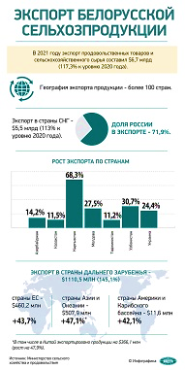
Обеспечение продовольственной безопасности — один
из приоритетов государственной социально-экономической политики Беларуси
Компания «Савушкин продукт» - лидер молочной отрасли Беларуси, один из крупнейших производителей натуральной молочной продукции в Восточноевропейском регионе, входит в первую тройку крупнейших молочных компаний СНГ.
В Беларуси вырабатывается свыше 400 наименований твердых и полутвердых сыров. В 2021 году предприятия произвели 259 тысяч тонн сыров, из них 223 тысячи тонн – твердых и полутвердых сортов.
Беларусь занимает четвертую строчку в мировом рейтинге по экспорту сыров – после Европейского союза, США и Новой Зеландии. Практически весь объем сыров (99,8 %) экспортируется в страны СНГ. Доля России в экспорте превышает 93 %.
Главные преимущества белорусской мясной продукции – высокое качество и экологическая безопасность.
В нашей стране производится более 1200 видов мясной продукции, в том числе 800 видов колбасных изделий, около 250 наименований полуфабрикатов, более 150 видов консервов. Агрокомплексов, занятых на рынке мяса и мясных продуктов – более 200. Ежегодный оборот составляет более 3 миллиардов долларов.
Более 60% производимой продукции компании направляется на экспорт — более чем в 30 стран мира.
Среди них: Россия, Китай, Казахстан, Азербайджан, Япония, Филиппины, Иордания, Сингапур и др.

Slide 6
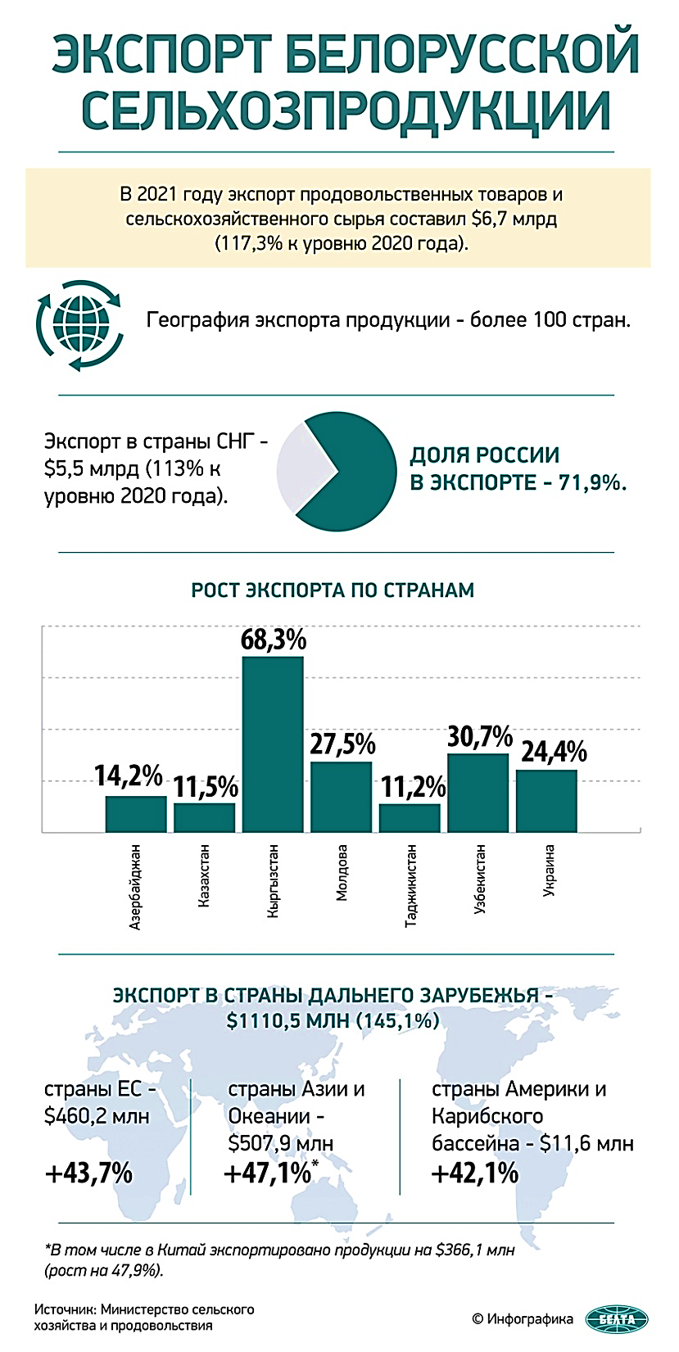
Обеспечение продовольственной безопасности — один
из приоритетов государственной социально-экономической политики Беларуси
Компания «Савушкин продукт» - лидер молочной отрасли Беларуси, один из крупнейших производителей натуральной молочной продукции в Восточноевропейском регионе, входит в первую тройку крупнейших молочных компаний СНГ.
В Беларуси вырабатывается свыше 400 наименований твердых и полутвердых сыров. В 2021 году предприятия произвели 259 тысяч тонн сыров, из них 223 тысячи тонн – твердых и полутвердых сортов.
Беларусь занимает четвертую строчку в мировом рейтинге по экспорту сыров – после Европейского союза, США и Новой Зеландии. Практически весь объем сыров (99,8 %) экспортируется в страны СНГ. Доля России в экспорте превышает 93 %.
Главные преимущества белорусской мясной продукции – высокое качество и экологическая безопасность.
В нашей стране производится более 1200 видов мясной продукции, в том числе 800 видов колбасных изделий, около 250 наименований полуфабрикатов, более 150 видов консервов. Агрокомплексов, занятых на рынке мяса и мясных продуктов – более 200. Ежегодный оборот составляет более 3 миллиардов долларов.
Более 60% производимой продукции компании направляется на экспорт — в более 30-и стран мира.
Среди них: Россия, Китай, Казахстан, Азербайджан, Япония, Филиппины, Иордания, Сингапур, США, страны ЕС и др.

Slide 7
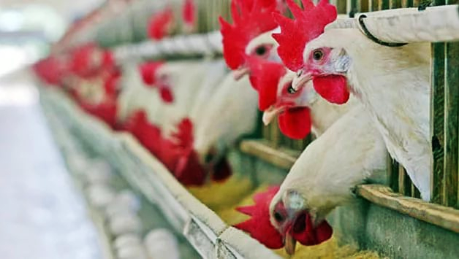


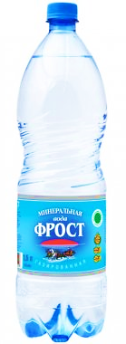


Обеспечение продовольственной безопасности — один
из приоритетов государственной социально-экономической политики Беларуси
Производство рыбы и морепродуктов в Беларуси с 2019 по 2022 г. выросло почти в десять раз. Рыбные деликатесы компании «Санта Бремор» можно встретить далеко за пределами Беларуси.
Производство безалкогольных напитков (включая минеральные воды) за эти годы выросло в четыре раза, а «Дарида», «Фрост» и минеральная вода «Минская» стали первыми продовольственными белорусскими брендами, которые хорошо знают в мире.
В республике функционируют свыше 50 птицеводческих предприятий, из которых 26 специализируются на производстве яиц и 24 — на производстве мяса птицы.
В Беларуси обеспечивается потребность внутреннего рынка в основных видах плодоовощной продукции и наращивается экспорт свежих овощей, фруктов, ягод и продуктов их глубокой переработки. Ведётся заготовка сезонных овощей.
Видео «Сельское хозяйство Беларуси. Достояние Республики» (06:33)

Slide 8
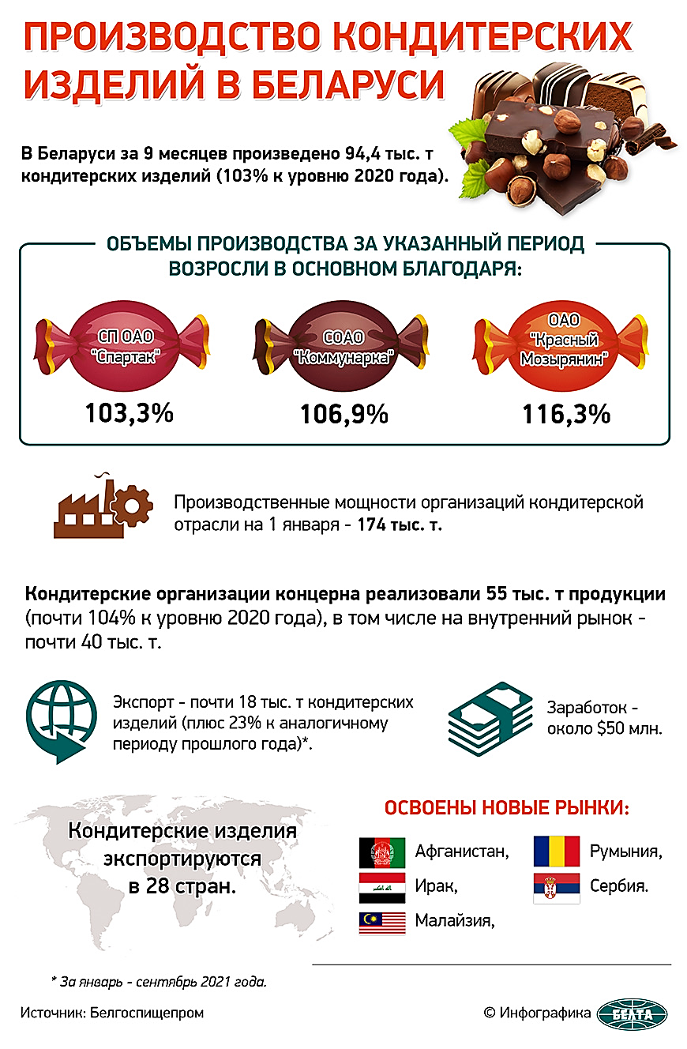






Обеспечение продовольственной безопасности — один
из приоритетов государственной социально-экономической политики Беларуси
Кондитерская отрасль — визитная карточка нашей перерабатывающей отрасли.
Основных производителей кондитерских изделий в Беларуси порядка 20. Среди них как государственные предприятия («Коммунарка», «Спартак» «Красный пищевик», «Слодыч» и ряд других), так и частные предприятия («Онега», «Михаэлла», «Белга-Пром» и другие).
Производством сахара‐песка в Республике Беларусь занимаются 4 сахарных завода:
ОАО «Городейский сахарный комбинат»,
ОАО «Жабинковский сахарный завод»,
ОАО «Скидельский сахарный комбинат»,
ОАО «Слуцкий сахарорафинадный комбинат».
2021 год

Slide 9

Качественная продукция, рациональное питание —
залог здоровья нации, благополучия в стране
Научно-практический центр Национальной академии наук Беларуси по продовольствию (НПЦ по продовольствию) осуществляет научно-методологическое обеспечение и сопровождение развития всей пищевой отрасли, создание инновационных технологий, разнообразной гаммы пищевых продуктов, начиная от детского питания и заканчивая напитками.
В НПЦ по продовольствию сложилась логически последовательная многоступенчатая система, обеспечивающая достижение качества пищевых продуктов, которая состоит из пяти основных блоков.
1
Первый блок – это разработка государственных стандартов и других технических нормативных правовых актов, которая осуществляется
Национальным техническим комитетом по стандартизации (состоит из 10 подкомитетов по всем группам пищевых продуктов).
2
  Второй блок – контроль качества сырья и продуктов, который обеспечивается Республиканским контрольно-испытательным комплексом по качеству и безопасности продуктов питания. Импортная продукция поступает на прилавки отечественных магазинов после контроля качества и безопасности и получения соответствующего протокола испытаний.
3
Третий блок - прохождение процедуры подтверждения в органе по сертификации пищевой и парфюмерно-косметической продукции для получения сертификата соответствия или декларации на продукцию.
Четвертый блок – система центральных дегустационных комиссий, которая была создана на базе Центра, учитывая особую значимость для пищевых продуктов такого комплексного показателя, как органолептические показатели. Таким образом, осуществляется не просто контроль работы изготовителей, но и ведется совместная работа над повышением качества и конкурентоспособности отечественных пищевых продуктов.
4
5
Пятый блок системы – мониторинг пищевой продукции по качеству и безопасности. Прежде всего, это Дни качества, в рамках которых производители могут представить на конкурс свою продукты питания, специалисты – ознакомиться с новыми технологиями и методами исследований, получить дополнительную информацию по каждому направлению пищевых продуктов.

Slide 10






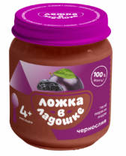

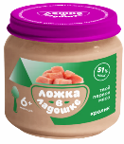
Качественная продукция, рациональное питание —
залог здоровья нации, благополучия в стране
ОАО «Беллакт» (г. Волковыск) - единственный в стране производитель сухого детского питания; имеет в ассортименте полную линейку для питания детей с рождения и старше.
Белорусские производители обеспечивают более 70% потребностей внутреннего рынка детского питания.
Продукция плодоовощного детского питания поставляется в Россию, Казахстан, Армению, Китай и др. Это более 20% от объема производства.
За десять последних лет разработано и внедрено более 350 наименований продукции, что позволило увеличить производительность в 1,7 раза.
Под брендом «Ложка в ладошке» производятся детские мясные, овощные и фруктовые пюре, соки, нектары для полноценного роста и развития малышей.

Slide 11
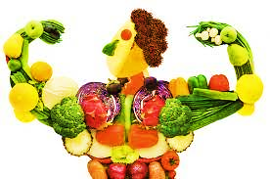
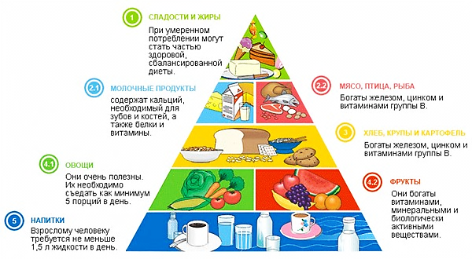
Качественная продукция, рациональное питание —
залог здоровья нации, благополучия в стране
Здоровое питание — это питание, обеспечивающее рост, нормальное развитие и жизнедеятельность человека, способствующее укреплению его здоровья и профилактике заболеваний.
Соблюдение правил здорового питания в сочетании с регулярными физическими упражнениями сокращает риск хронических заболеваний и расстройств, таких как ожирение, сердечно-сосудистые заболевания, диабет, пищевая аллергия, кариес, гастрит и другие.
Питание должно быть регулярным, полноценным, сбалансированным по набору жизненно необходимых веществ (белки, жиры, углеводы, витамины, микроэлементы).
Необходимо соблюдать три основных принципа рационального питания:
умеренность
  соответствие энергоценности пищи, поступающей в организм человека, его энергозатратам (не переедать!)
разнообразие
  разнообразие потребляемых пищевых продуктов (пища должна содержать белки, жиры, углеводы, витамины и минеральные вещества, а также воду в необходимых количествах)
режим приема пищи
  правильный режим питания - 4 разовый прием пищи: первый завтрак (25 % суточного рациона), второй завтрак — сравнительно легкий (15 %), обед — довольно сытный (50 %), ужин — легкий, не обременяющий желудок (10 %)

Slide 12
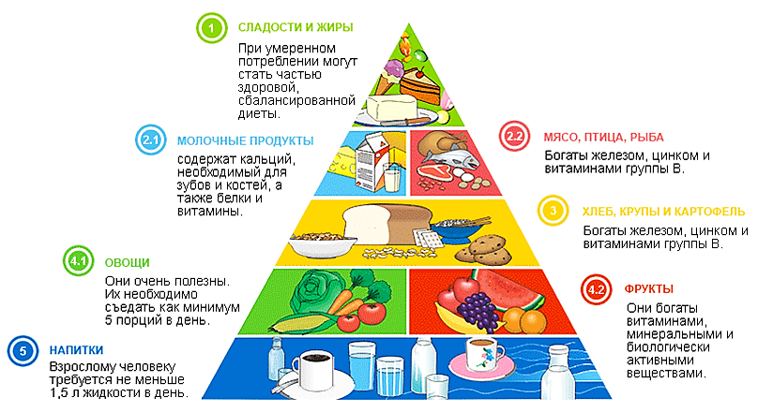
Качественная продукция, рациональное питание —
залог здоровья нации, благополучия в стране
Здоровое питание — это питание, обеспечивающее рост, нормальное развитие и жизнедеятельность человека, способствующее укреплению его здоровья и профилактике заболеваний.
Соблюдение правил здорового питания в сочетании с регулярными физическими упражнениями сокращает риск хронических заболеваний и расстройств, таких как ожирение, сердечно-сосудистые заболевания, диабет, пищевая аллергия, кариес, гастрит и другие.
Питание должно быть регулярным, полноценным, сбалансированным по набору жизненно необходимых веществ (белки, жиры, углеводы, витамины, микроэлементы).
Необходимо соблюдать три основных принципа рационального питания:
умеренность
  соответствие энергоценности пищи, поступающей в организм человека, его энергозатратам (не переедать!)
разнообразие
  разнообразие потребляемых пищевых продуктов (пища должна содержать белки, жиры, углеводы, витамины и минеральные вещества, а также воду в необходимых количествах)
режим приема пищи
  правильный режим питания - 4 разовый прием пищи: первый завтрак (25 % суточного рациона), второй завтрак — сравнительно легкий (15 %), обед — довольно сытный (50 %), ужин — легкий, не обременяющий желудок (10 %)

